Slide 1
Taller 2
O
DIEGO ROJAS
ANA DIAZ
DAVID JUAJINOY
IEGO ROJAS
ANA DIAZ
DAVID JUAJINOY

Slide 2
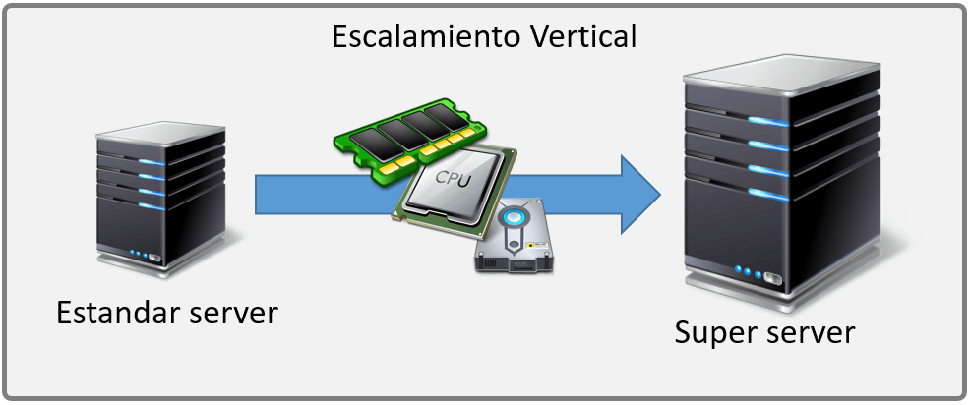
ESCALAMIENTO VERTICAL EN UNA ARQUITECTURA POR CAPAS Y MONOLÍTICA
Como la aplicación es monolítica lo que quiere decir que esta creada para ser autosuficiente y cumplir para lo que fue diseñada sin depender de ningún externo, y al ser creada con la arquitectura de capas lo que quiere decir que cada capa es independiente, se podría hacer el escalamiento vertical para cada capa por separado dependiendo la complejidad que este necesite, y lo que vaya creciendo, mas que todo en su capa de datos, algunas empresas manejan bodega de datos (data warehouse),donde puede suceder que desborde la capacidad para almacenar, al hacer el escalamiento vertical se puede lanzar esta sola capa nuevamente sin que las demás sufran.

Slide 3
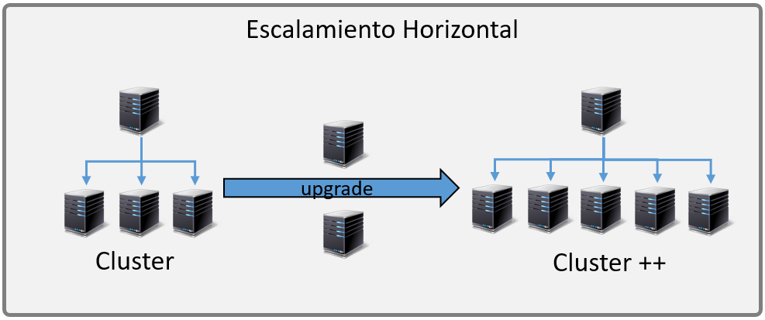
ESCALAMIENTO HORIZONTAL EN UNA ARQUITECTURA POR CAPAS Y MONOLÍTICA.
Se dejaría cada capa independiente en un nodo, todas conectadas entre sí para llegar al mismo fin, esto sería muy cotoso pero funcional, ya que al sufrir un daño en alguno de sus nodos este seria remplazado sin problemas, no tendría afectación el código de la app, sería menos vulnerable a ataques.

Slide 4
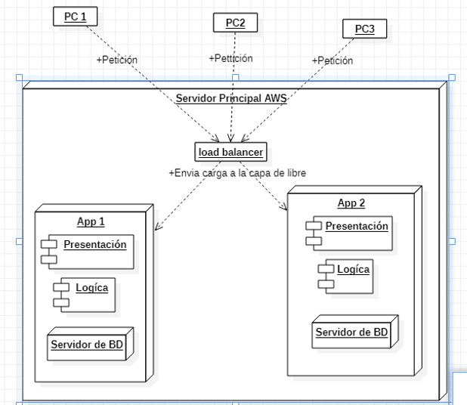
LOAD BALANCER
Para este caso el balanceador va a recibir varias peticiones (Request) por parte de los clientes, y este a su vez va a determinar que nodo esta libre para balancear las cargas y que no le lleguen todos a uno solo, lo plante con una base de datos por aparte para que al momento de ataques sea más difícil llegar a los datos, la base de datos envía la respuesta (Response), la capa lógica la recibe, la capa de presentación la transforma y la muestra al cliente en forma que el la pueda entender.

